Slide 1
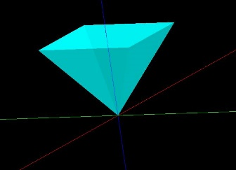
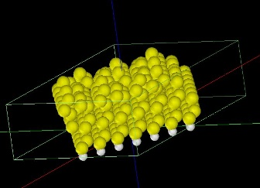
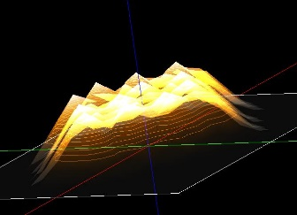
【GeoAFM】 高速相互予測AFMシミュレータ
GeoAFM
探針と試料からAFM像を予測
探針
試料
AFM像
ピラミッド型探針を使用した、Si(111)-(7×7)DAS構造のAFM像を、シミュレーションによって求めたものです。
Notes:
1
GeoAFM_CalcImage_Inorganic_001

